Slide 1
CHIMIE DES CLUSTERS D’ELEMENTS DE TRANSITION

Slide 2
Le terme « cluster » a été introduit par F. A. Cotton pour définir des agrégats d’atomes métalliques reliés entre eux par des liaisons métal-métal. Ils sont obtenus avec des métaux de transition 4d et 5d dans leur bas degré d’oxydation par des méthodes de chimie du solide à haute température. Les clusters octaédriques Mo₆ et Re₆ forment avec des ligands halogène et/ou chalcogène des motifs M₆L₈L₆ qui sont stabilisés pour 24 électrons de valence par cluster (VEC). Les composés inorganiques à cluster constituent de bons précurseurs pour l’élaboration de matériaux hybrides par des réactions de chimie douce en solution. Dans cette contribution seront présentés deux exemples de l’utilisation de composés à clusters pour l’élaboration de matériaux hybrides. Dans une première partie sera décrite la fonctionnalisation de composés à clusters Re₆ par des entités organiques puis dans une seconde partie l’insertion de clusters Mo₆ dans des billes de SiO₂.

Slide 3
La fonctionnalisation de clusters par des molécules organiques a été abordée dans le but d’obtenir des matériaux hybrides dans lesquels interagissent les propriétés physico-structurales du cluster avec celles de ses partenaires organiques. Nous présenterons ici la fonctionnalisation d’hydroxydes à cluster Re₆ de formule K₄[Re₆Y₈(OH)₆] (Y= Se, S) obtenus par chimie à haute température. La réaction en milieu aqueux de K₄[Re₆Y₈(OH)₆] avec la ter-butylpyridine conduit à la formation du composé neutre trans-Re₆Y₈(TBP)₄(OH)₂ (TBP= 4-terButylpyridine) dans lequel quatre OH ont été substitués par des TBP. Ce composé a ensuite été utilisé comme précurseur pour des réactions en solution avec des ligands organiques du fait de sa bonne solubilité dans les solvants organiques. Les réactions en solution réalisées avec ce précurseur ont démontré qu’il était possible de substituer les deux OH restants par des acides organiques comme présenté dans l’exemple suivant :

Slide 4
Re₆Se₈(TBP)₄(OH)₂ + 2
Re₆Se₈(TBP)₄( )₂
R = C₈H₁₇

Slide 5
Les motifs [Mo₆X₁₄]²⁻ (X = Cl, Br, I) présentent des propriétés de luminescence intéressantes pour le domaine de la biotechnologie (large spectre d’émission 580-900 nm). Dans le but d’utiliser ces clusters anioniques avec leurs contre-cations comme particules luminescentes (par exemple pour la bio-imagerie), il est nécessaire de les insérer dans des matrices inertes afin d’éviter tout phénomène de diffusion ionique, oxydation des clusters ou échange des ligands dans les milieux aqueux. Dans cette optique, l’une des stratégies proposées a été d’insérer des composés à clusters de formule Cs₂[Mo₆X₁₄] dans des nanoparticules de SiO₂ par une synthèse par microémulsion dans un milieu eau/huile.
Des mesures par microscopie électronique en transmission à balayage (STEM) et EDX ont mises en évidence l’insertion des clusters avec leurs contre-cations au sein des nanoparticules de SiO₂.
Ainsi est également apparue une similitude intéressante entre fragments organométalliques du Mo ou W et du Pt lorsqu’ils pontent une liaison métal-métal : dans les deux cas, le nombre d’électrons qu’ils apportent au cluster est identique, ce qui permet de comprendre des structures apparemment très différentes les unes des autres.

Slide 6
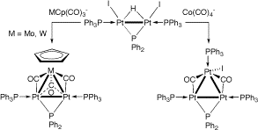

Slide 7
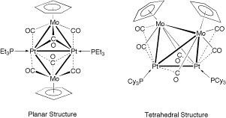
1º) Isomérie de squelette métallique
Une étude expérimentale et théorique d'une famille de clusters mixtes Pt₂Mo₂ a été motivée par leur propriété de s'isomériser très facilement au niveau du cœur métallique : de losange, à papillon et tétraèdre.

Slide 8
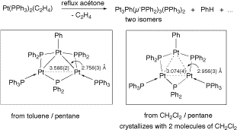
On a découvert l’exemple le plus spectaculaire jamais décrit d'isomérie de cœur métallique dans un cluster moléculaire, induite uniquement par le solvant de cristallisation et conduisant à des variations de distance métal-métal supérieures à 0,5 Å entre les isomères.

Slide 9
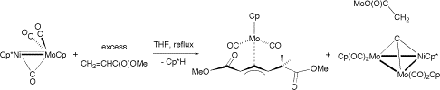
La réversibilité de cette transformation montre la très faible différence d'énergie entre les deux isomères, et la facilité avec laquelle les paramètres de liaison intramoléculaires sont affectés par l’environnement cristallin revêt également une importance "pédagogique" certaine.
2º) Réactivité multicentre
Un cas remarquable de réactivité hétérométallique a été découvert avec un complexe Ni-Mo qui permet la dimérisation de l'acrylate de méthyle, alors que les complexes homométalliques correspondants sont totalement inactifs.

Slide 10
Bien que le complexe final soit mononucléaire, la nécessité d'un système hétérobimétallique pour cette dimérisation fut démontrée. Simultanément, une autre réaction d'activation C-H de l'acrylate conduit pour la première fois à un cluster triangulaire dont le ligand alkylidyne pontant dérive de l'acrylate.
Aucun des systèmes homodinucléaires Mo₂ ou Ni₂ correspondants n’est capable d’effectuer cette transformation.
La propriété essentielle des clusters de posséder plusieurs centres métalliques à proximité les uns des autres ouvre la voie à des réactions intramoléculaires mettant en jeu une coopérativité intermétallique. Des résultats particulièrement originaux, aussi bien sur les plans conceptuel qu’appliqué, sont à attendre d’une activation de ligands pontants, qui par définition sont absents en chimie mononucléaire. La phosphine cétone Ph₂PCH₂C(O)Ph peut être activée par un cluster du ruthénium pour conduire à un nouveau mode de liaison pontant-chélatant, très original, pour le ligand phosphinoénolate correspondant.

Slide 11


Slide 12
Sa réactivité pourrait être comparée à celle du même ligand dans d’autres modes de liaison. Si l’on s’attend à ce que le cœur métallique exerce une grande influence sur la réactivité de la fonction énolate, le nouveau ligand assembleur P, O pontant-chélatant devrait à son tour modifier la réactivité et la stabilité du cluster métallique.
En chimie du platine, on a observé des réactions d’activation des liaisons P-C (phényle) et C-H de ligands phosphines qui conduisent à des molécules di- et trinucléaires originales. Une compréhension des conditions d’activation des ligands par les métaux dans leurs degrés d’oxydation inférieurs est tout à fait essentielle à la détermination des conditions optimales de réaction en catalyse homogène. On sait par exemple que de telles réactions peuvent conduire à la désactivation du catalyseur, comme c’est le cas en hydroformylation des oléfines.
La réactivité d’un complexe dinucléaire Pt(I)-Pt(I) vis-à-vis d'électrophiles métalliques a permis de mettre en évidence des différences importantes entre ions isoélectroniques à configuration d¹⁰: si Cu⁺, Ag⁺ et Au⁺ s’additionnent sur la liaison métal-métal, Hg²⁺ conduit à une oxydation sélective avec ouverture de la liaison Pt-Pt.

Slide 13
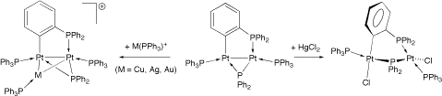
La réactivité de tels complexes dinucléaires du Pt(I) à ponts phosphuro avec ces électrophiles, reliés entre eux par l’analogie isolable, a permis d' isoler de nouveaux clusters Pt₂Ag et Pt₂Cu originaux permettant de mieux comprendre, voire de prédire, les sites les plus réactifs dans des molécules complexes à liaisons métal-métal.
Un autre exemple de réactivité multicentre originale montre que la présence de plusieurs centres métalliques à proximité les uns des autres ouvre la voie à des réactions intramoléculaires mettant en jeu une coopérativité intermétallique. Ainsi, le cluster trinucléaire du platine évoqué est riche en électrons, comme l’atteste sa réaction avec des électrophiles métalliques, malgré son compte électronique de seulement 44 électrons, et réagit avec l’iode en donnant lieu à un couplage P-C entre ligands du cluster. Cette réaction très originale, l'induction par oxydation à l’iode d'un couplage réducteur P-C entre le phényle et un groupe PPh₂ adjacent, représente le chemin inverse de la formation de ces complexes. Ceci suggère que dans de nombreux cas où un couplage entre fragments organiques stabilisés par un cluster est recherché (par exemple en chimie du CO ou dans des réactions de couplage carbone-hétéroélément), c’est peut-être dans des conditions oxydantes qu’il faut se placer, et non pas dans des conditions réductrices comme c’est généralement le cas.

Slide 14
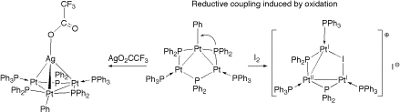
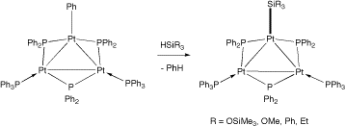
Dans le but de relier l’activité catalytique remarquable et bien connue des complexes du Pt en hydrosilylation des oléfines, on a examiné la réactivité d’un silane avec un cluster de type Pt₃ et ceci a conduits à isoler et caractériser les premiers clusters du Pt à liaison directe Pt-Si.

Slide 15
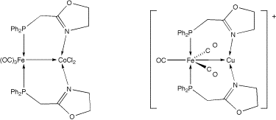
On a montré, pour la première fois que des phosphine-oxazolines pontantes peuvent stabiliser des complexes hétérométalliques, en formant des cycles à 6, alors que les ligands pontants habituels forment des cycles à 5 particulièrement stabilisés. Ceci a conduit à des complexes Fe-Cu et Fe-Co dont nous avons étudié les propriétés catalytiques en réactions de cyclopropanation et de Diels-Alder.

Slide 16
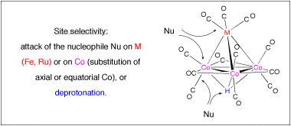
3º) Métallosélectivité dans les clusters mixtes, synergie et coopérativité
L'étude de la métallosélectivité dans les clusters mixtes vis à vis de nucléophiles a porté sur les clusters tétraédriques mixtes HMCo₃(CO)₁₂ (M = Fe, Ru), complexes beaucoup étudiés en raison de leur intérêt structural et de leur activité en catalyse homogène dans la chimie du CO (carbonylation du méthanol). En particulier, il est connu que l’addition de certains ligands permet d’améliorer considérablement l’activité et/ou la sélectivité catalytique.

Slide 17
Si les phosphines substituent sélectivement un CO lié à un atome de cobalt, les amines comme NEt₃ déprotonnent ces clusters mais ne substituent pas un CO lié au ruthenium. Un grand nombre de ces réactions ont pu être suivies in situ par RMN du ⁵⁹Co et/ou du ⁹⁹Ru. De telles études sont indispensables pour une meilleure compréhension du rôle des ligands utilisés comme additifs dans des réactions catalytiques impliquant ces espèces. Une première étude RMN multi noyaux détaillée a conduit à la compréhension des couplages entre noyaux de spin 1/2 et un noyau quadripolaire. Ces clusters tétraédriques permettent en effet de réaliser des études comparatives très originales en RMN du ⁵⁹Co, en solution et à l’état solide, qui donnent accès pour la première fois aux constantes de couplages ainsi qu’à l’étude des mouvements de micro dynamique par détermination des temps de relaxation.
On a pu établir des comparatifs entre clusters FeCo₃ et RuCo₃ en fonction des nucléophiles (atomes donneurs N, P, S ou Te) et du (des) ligand(s) partant(s) (CO ou autre ligand donneur de 2 électrons dans le cas des systèmes déjà substitués). Ainsi l’étude de la métallo sélectivité de réactions de substitution dans les clusters HMCo₃(CO)₁₂ (M = Fe, Ru) en fonction du métal M, du ligand et du degré de substitution ont établi que le dérivé HMCo₃(CO)₁₁(PCyH₂), dans lequel la phosphine est fixée au Co si M = Fe mais au Ru si M = Ru, se transforme en solution en MCo₂(µ₃-PCy)(CO)₉ via un cluster pentanucléaire µ₄-phosphinidène. Il est donc important à l’avenir de se souvenir, en chimie stœchiométrique comme catalytique, qu’une réaction conduisant à une diminution de nucléarité d’un cluster peut en fait passer par un intermédiaire de nucléarité supérieure.

Slide 18
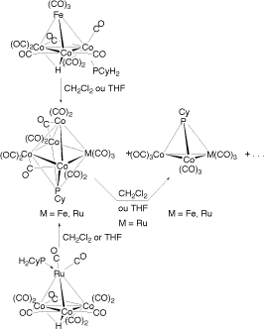

Slide 19
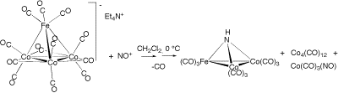
L’étude de la métallo sélectivité dans les clusters mixtes vis à vis d’électrophiles a également conduit à des résultats originaux : coordination sélective et activation des alcynes, réarrangements structuraux inédits induits par l’électrophile métallique dans des complexes à ponts µ₂-PR₂, coordination sélective du ligand NO⁺, sa réduction partielle en ligand µ₃-NH induite par le cluster.
La coordination sélective d’ions d¹⁰ (Cu⁺, Ag⁺, Au⁺) puis de Hg²⁺ sur la face Co₃ du tétraèdre, confère pour la première fois à cet ion un environnement constitué de 6 voisins métalliques et permet l’assemblage de plus gros clusters mixtes de manière contrôlée.

Slide 20
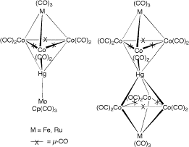

Slide 21
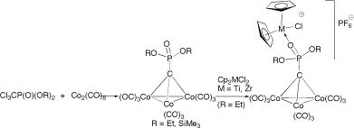
4º) Premiers clusters à ligand coiffant methylidyne phosphonate
La synthèse des premiers clusters à ligand coiffant methylidyne phosphonate a été menée avec l’idée que des propriétés conférées par la fonction phosphonate, telles que solubilité dans l'eau et capacité d’assemblage de centres métalliques “hard et soft”, conduisent à des systèmes moléculaires originaux que l’on pourrait aussi valoriser en chimie du solide par des réactions de condensation ultérieures.

Slide 22

5º) Complexes hétérométalliques de l’or, effets relativistes entre ions de configuration d¹⁰
On a poursuivi un ensemble d’études sur les complexes hétérométalliques de l’or et les effets relativistes entre ions de configuration d¹⁰. On avait décrit en 1984 le premier cluster Pt-Au qui résultait d’une réaction inattendue au cours de laquelle le ligand hydrure de trans-[PtH(Cl)(PR₃)₂] était déplacé sous forme de proton par deux cations [Au(PPh₃)]⁺. La distance Au-Au de 2,737(3) Å est plus courte que dans l’or métallique (2,884 Å) et traduit la forte tendance de l’or à s’associer à lui-même dont le fondement se trouve dans les effets relativistes qui sont très importants pour cet élément.

Slide 23
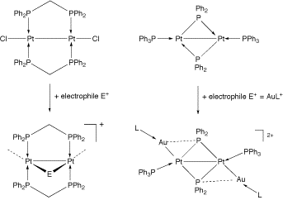
Ces résultats avaient incités à explorer la réactivité des polyhydrures d’iridium vis-à-vis de cations AuL⁺ et Ag⁺ et ont conduit à des complexes polymétalliques très originaux, modèles de polyhydrures de l’iridium encore inconnus à ce moment.
L’addition de fragments [Au(PPh₃)]⁺ à des complexes dinucléaires du platine conduit soit à des complexes en forme de livre ouvert, soit à des complexes dans lesquels l’addition se fait formellement sur la liaison métal-phosphore (cas du ligand µ-PR₂) et non pas sur la liaison métal-métal. Dans ce cas, une liaison se développe entre le ligand Au(PPh₃) et le phosphore en pont, conduisant ce dernier à se rapprocher d’un ligand µ₃-PPh₂ très original. Ceci avait également conduit à prédire la possibilité d’un mode de liaison pontant des ligands phosphines PR₃, ce qui fut réalisé ultérieurement par H. Werner et qui a donné l’occasion de dresser un parallèle original entre chimie du carbone, du silicium et du phosphore.

Slide 24

Cette tendance forte de l’or à former des liaisons avec lui-même est responsable d’un réarrangement intermoléculaire qui conduit à un cœur métallique Fe-Au-Au-Fe en zigzag, très original.
On rapprochera cette structure de celle d’un complexe tétranucléaire à valence mixte Pd(I)-Pd(II) à 58 électrons obtenu lors d’études de la réactivité de cations métalliques électrophiles sur Pd₂(µ- Ph₂PCH₂PPh₂)₂Cl₂. Les ions d¹⁰ ne sont pas incorporés dans le produit final mais servent d’abstracteurs sélectifs d’ions halogénures. Un autre cluster original à 60 électrons avait été caractérisé au cours de ces études qui possède un cœur en forme de parallélogramme :

Slide 25
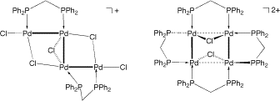
On a pu élaborer par étapes un mésocycle métallique à 10 chaînons dont l’enchainement des atomes décrit une hélice gauche, caractérisé par la première liaison Hg-Cu (2,689(2) Å), qui, étant en position transannulaire, assure un contrôle de la conformation du cycle. Ceci rappelle les interactions transannulaires des mésocycles organiques. En outre, un phénomène d'oscillation autour de cette liaison métal-métal conduit à un mouvement de "pendule moléculaire".

Slide 26

Les analogues Ag-Hg et Au-Hg devraient donner lieu à des effets relativistes plus importants, qui captivent en ce moment les chimistes, bien longtemps après les physiciens. Caractérisations structurales et études théoriques sont en cours sur cette série isoélectronique très originale qui permet une étude comparative des effets relativistes et interactions de Van Der Waals entre ions chimiquement différents de configuration électronique d¹⁰.
Une extension très récente de la stratégie consistant à utiliser la métalladiphosphine Fe-Hg-Fe pour «capturer» un ion d¹⁰ vient d’être appliquée au Pd(0). Ceci conduit au premier exemple de liaison d¹⁰-d¹⁰ Pd(0)-Hg(II) et a fait l’objet d’études théoriques poussées. L’inclinaison observée pour le Pd(0) par rapport aux positions occupées par Cu(I), Ag(I) ou Au(I) provient de l’établissement d’une liaison avec un carbonyle semi-ponté. En outre, cette molécule en forme d’hélice possède des propriétés dynamiques remarquables, le palladium oscillant le long de l’axe Fe-Hg-Fe.
La réaction du complexe trimétalladiphosphine en chaîne Fe-Hg-Fe avec un précurseur de Pt(0) conduit à un résultat tout à fait différent de celui de Cu(I) et Pd(0). En effet, la première migration de ligand silyle d’un métal (ici le fer) vers un autre (le platine) en chimie des clusters intervient, ce qui conduit à une redistribution électronique importante au sein de la molécule. Une analyse théorique approfondie confirme que dans une première étape, la « capture » du Pt(0) pourrait se faire de manière semblable à celle du Cu(I) et serait suivie du réarrangement évoqué.

Slide 27
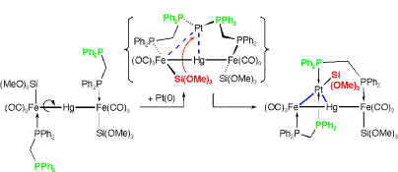
6º) Premiers clusters mixtes à ligands borole ou boratanaphtalène
L'utilisation, pour la première fois en chimie des clusters, de ligands de type borole, boratabenzène et boratanaphtalène a permis d’explorer le comportement et les modes de liaisons de fragments organométalliques reliés par l’analogie isolable à des systèmes exclusivement carbonés. Un ligand borole C₄H₄BPh est donneur de 4 électrons, au lieu de 5 pour un ligand C₅H₅.

Slide 28
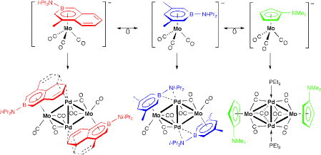
On a ainsi obtenu le premier cluster mixte à ligand borole qui n’est aussi que le deuxième cluster palladium-rhenium structurellement caractérisé (malgré l'intérêt de ce couple métallique en catalyse). Ce cluster de cœur Pd₂Re₂ très original présente des propriétés structurales inhabituelles avec des centres palladium formellement à 14 électrons et des interactions Pd-B (2.59 Å) et Pd-Cipso du phényle (2.27 Å) originales. On a également préparé le premier cluster à ligand boratanaphtalène, un losange Pd₂Mo₂ à 58 électrons, tandis que les complexes trinucléaires en chaîne ci-dessous permettent des comparatifs très intéressants avec les molécules isoélectroniques obtenues en série cyclopentadiényle.

Slide 29
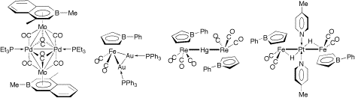
7º) Cyanures polymétalliques - Cluster Pd₄Mn₄ en double hélice
Dans le cadre des comparatifs entre briques élémentaires disponibles en chimie des clusters, on a pu caractériser un cluster mixte à 8 atomes métalliques, de cœur Pd₄Mn₄, obtenu par un procédé d’autoassemblage quantitatif et possédant liaisons métal-métal et ponts cyanures qui confèrent une structure sans précédent et une esthétique remarquable à cette molécule: celle d’une double hélice de symétrie S₄ et donc de stéréochimie méso (chaque hélice a une chiralité opposée).
Le comparatif ci-dessous souligne la diversité des structures obtenues lorsqu’on fait réagir le complexe rectangulaire Pd₄(OAc)₄(CO)₄ avec différents fragments organométalliques. Bien que ces derniers soient tous isoélectroniques, aucune de ces structures n’était prévisible.

Slide 30
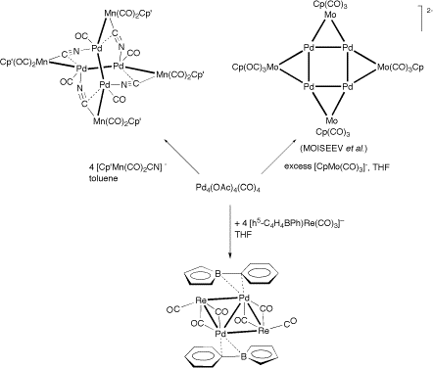

Slide 31

8º) Applications des clusters mixtes à l'élaboration de nouveaux (nano) matériaux catalytiques ou magnétiques
On a pu décrire le premier exemple d’application des clusters moléculaires hétérométalliques comme précurseurs moléculaires de catalyseurs hétérogènes bimétalliques entièrement originaux. Les particules métalliques obtenues par traitement thermique du cluster moléculaire supporté sur silice sont non seulement bimétalliques et hautement dispersées mais leur composition (rapport entre les 2 métaux) reflète celle du précurseur moléculaire. L’application des couples Pd/Mo et Pd/Fe à la synthèse catalytique des isocyanates organiques donna lieu à un brevet .
A partir de certains de nos clusters Pd₂Cr₂, Pd₂Mo₂, Pd₂W₂ et Pt₂Cr₂, Pt₂Mo₂, Pt₂W₂, la société FORD MOTORS aux Etats-Unis a préparé des catalyseurs bimétalliques hautement dispersés pour pôts catalytiques. Une analyse des travaux réalisés au plan international sur l’utilisation des clusters hétérométalliques en catalyse homogène, supportée et hétérogène, montre la rapidité d’évolution du domaine.
On travaille à l’élaboration de diverses stratégies pour ancrer des clusters moléculaires de manière covalente dans des matrices inorganiques afin de disposer d’outils appropriés en fonction du cluster moléculaire ou du matériau hôte que l’on souhaite utiliser. On peut soit fonctionnaliser la matrice en premier, puis fixer le cluster, soit faire l’inverse. Les méthodes doivent être comparées le plus finement possible. L’objectif est dans tous les cas de réaliser un ancrage fort (par ligand assembleur pontant ou liaison covalente) entre les clusters moléculaires et le support afin d’éviter les problèmes de migration non contrôlée lors de leur conversion en nanoparticules métalliques.

Slide 32
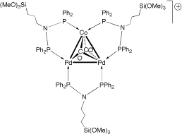
Dans ce cadre, on étudie actuellement la possibilité d’incorporer des clusters mixtes de manière covalente dans des gels de silice, via des ligands assembleurs fonctionnels, par une réaction de cocondensation entre des groupements trialcoxysilyles et Si(OEt)₄. Le premier représentant de cette nouvelle famille de molécules a pu être synthétisé dans laquelle l’effet stabilisant du ligand pontant, bien que lié aux métaux de manière dative et non pas covalente, assure un bon ancrage.

Slide 33
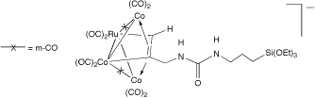
Une autre approche pour ancrer un cluster à la matrice, cette fois de manière covalente, est d’utiliser des ligands alcynes possédant un groupe -Si(OR)₃ terminal qui pourra être ensuite condensé avec Si(OEt)₄. On vient d’obtenir les premiers résultats dans cette approche. Le cluster ci-dessous en donne un exemple.
A partir de là, l’étude de ces gels fonctionnalisés par des clusters s’oriente vers les propriétés moléculaires de clusters dans un confinement minéral ainsi que vers la formation par traitement thermique de particules métalliques hautement dispersées aux propriétés catalytiques ou physiques originales. Ceci conduira à explorer le potentiel des méthodes sol-gel appliquées, pour la première fois, aux clusters mixtes.
Des résultats récents concernent la préparation et l’étude des propriétés magnétiques de nanoparticules métalliques obtenues à partir de clusters mixtes pour les propriétés physiques, ou incorporés dans des mésoporeux.
Le dessin ci-dessous représente les étapes d’ancrage d’un cluster au sein d’une telle membrane d’alumine. De manière analogue, des colloïdes d’or ont été fixés dans ces nanotubes. Cette ouverture sur les nanomatériaux est particulièrement fructueuse du fait de son caractère pluridisciplinaire.

Slide 34
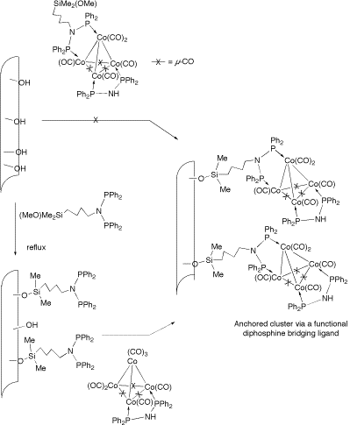

Slide 35
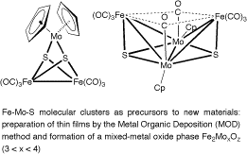
Très récemment, l’ancrage dans une matrice mésoporeuse de clusters carbonyles de cobalt à bas degrés d’oxydation par des diphosphines fonctionnelles a conduit après traitement thermique à des particules très régulières de la phase Co₂P dont le diamètre d’environ 60 Å est contrôlé par celui des pores. L’obtention de tels phosphures métalliques dans des conditions douces, sous forme nanométrique, ouvre des perspectives très intéressantes dans le domaine des propriétés physiques et de la catalyse hétérogène.
Citons également l’utilisation de clusters mixtes Fe/Mo/S à stœchiométrie intermétallique variable comme « single source precursors » pour l’obtention de dépôts sur silice ou verres de borosilicates. Des phases d’oxydes mixtes Fe₂Mo_{x}O_{z} (3 < x < 4) furent obtenues et analysées.
Dans ce domaine des clusters métalliques, on assiste à une dialectique constante entre méthodologies de synthèse, caractérisations spectroscopiques et structurales, réactivité et activité catalytique en phase homogène, et utilisation pour la préparation de nanomatériaux originaux dont les propriétés physiques (magnétiques, ...) ou catalytiques en phase hétérogène sont des plus prometteuses.

